Slide 1
Banco de Dados

Slide 2
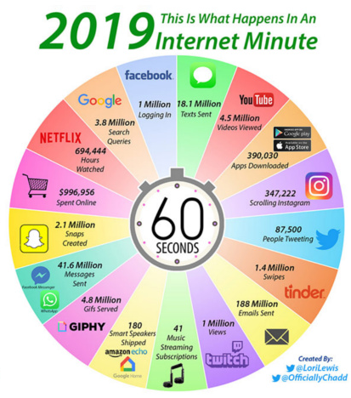
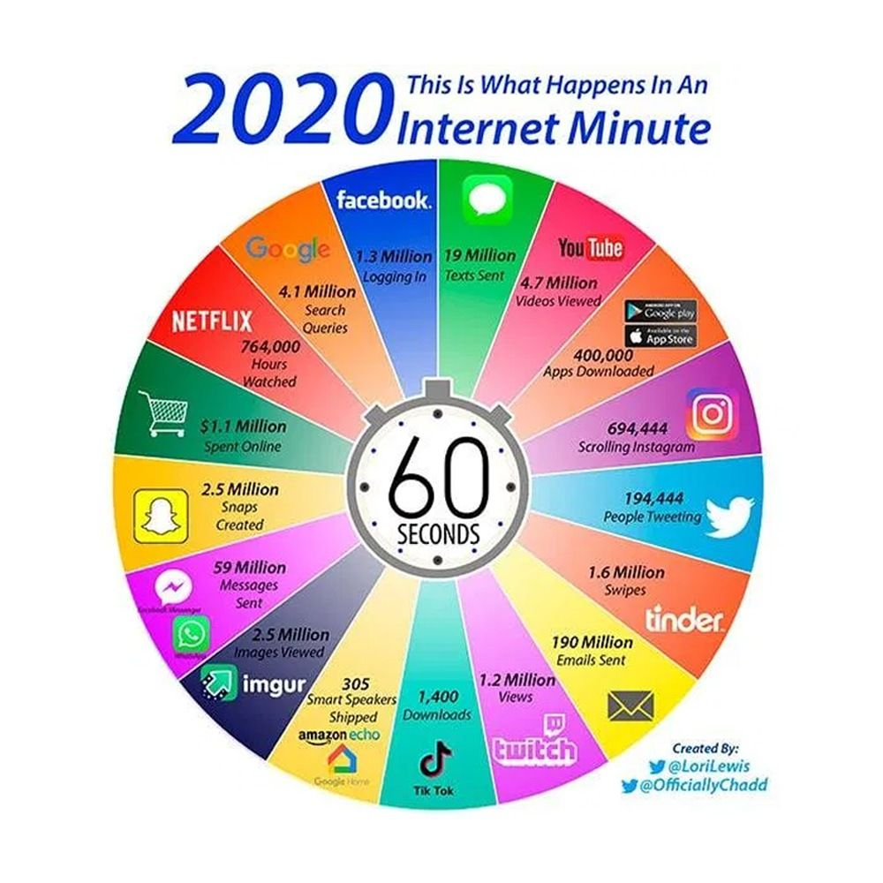
A Internet em 1 minuto

Slide 3
Analistas afirmam que a produção de dados dobra a cada dois anos Analistas afirmam que a produção de dados dobra a cada dois anos
Tudo que fazemos no nosso dia a dia como tomar banho, mandar e-mails, fazer ligações entre outras atividades geram certa quantidade de dados no mundo digital.
Além dos humanos, máquinas que coletam dados geográficos, bancários, climáticos e de produção são as principais responsáveis pela grande produção de informação diária.

Slide 4
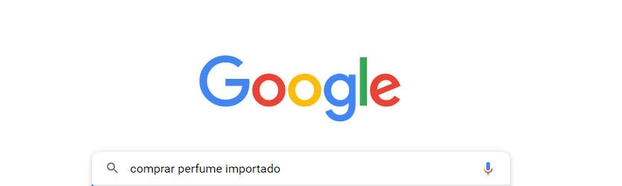
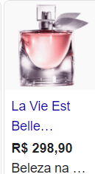
Anúncios de propagandas na web após pesquisas no google
Pouco tempo depois...

Slide 5
O Celular escuta nossas conversas
https://canaltech.com.br/smartphone/e-verdade-que-o-celular-escuta-nossas-conversas/

Slide 6
Documentário
O dilema das redes sociais
“Se você não paga por um produto, você é o produto”.

Slide 7
Curiosidades do google
https://trends.google.com.br/trends/?geo=BR
https://trends.google.com.br/trends/yis/2020/BR/

Slide 8
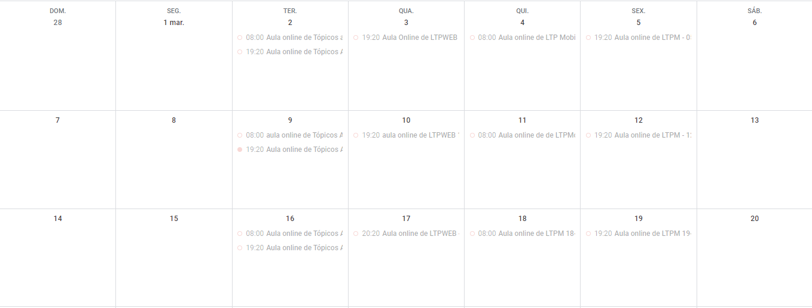
Agenda da google

Slide 9
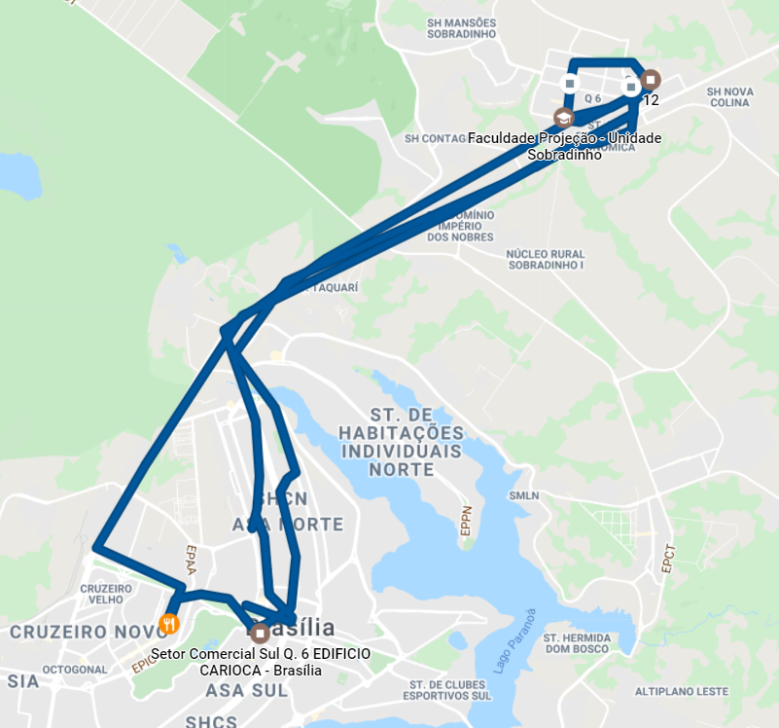
Google maps

Slide 10
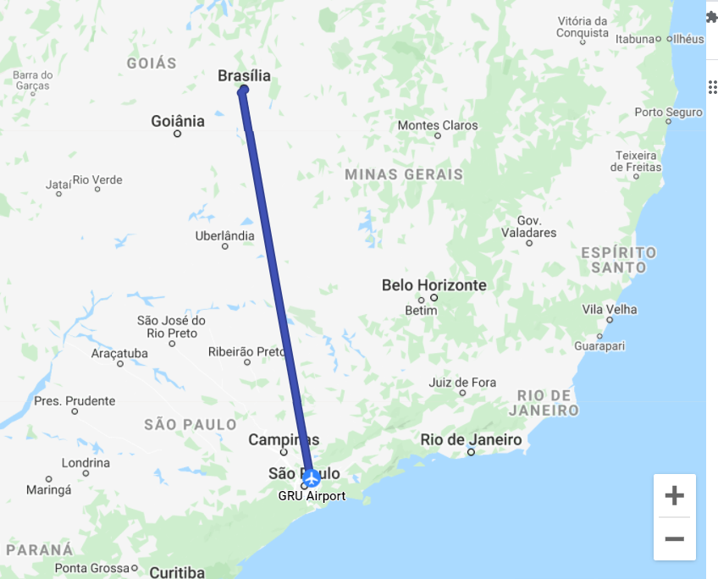
Google maps

Slide 11
Lei Geral de Proteção dos Dados
https://www.lgpdbrasil.com.br/

Slide 12
PROFISSÕES NA ÁREA DE BANCO DE DADOS
DBA (Administrador de Banco de Dados): é o profissional responsável por gerenciar, instalar, configurar, atualizar e monitorar um banco de dados ou sistemas de bancos de dados. Média Salarial: R$ 4.500,00
Analista de Business Inteligence - BI - Inteligência de negócios. O profissional é responsável por fazer uma análise de dados para criar campanhas, estratégias novas de negócio e identificar oportunidades para empresas. Média Salarial: R$ 7.500,00
Cientista de Dados: O cientista de dados lida com big data, uma grande massa de dados, na qual é preciso conhecer as técnicas de inteligência artificial e inteligência de negócios. Agrega-se a esses domínios a necessária fluência em programação, estatística e análise de texto. Média Salarial: R$ 12.000,00

Slide 13
PROFISSÕES NA ÁREA DE BANCO DE DADOS
Não confundir Analista de BI e Cientista de Dados
Analista de BI (Faz uma análise dos dados em relação ao passado)
Cientista de Dados (Faz uma análise e uma projeção para o futuro)
Tanto o Analista de BI como o Cientista de dados: São profissionais que responsáveis por coletar, gerenciar e transformar em modelos utilizáveis uma grande quantidade de dados não-estruturados, para que seja possível extrair desse conjunto informações relevantes. São profissionais capazes de interpretar e fazer com que os dados se comuniquem entre si e façam que informações múltiplas ganhem valor agregado e possam se tornar produtos valiosos para uma empresa.

Slide 14
O que é um Banco de Dados
Segundo: Elmasri & Navathe
“Um banco de dados é uma coleção de dados relacionados. Os Dados são fatos que podem ser gravados e que possuem um significado implícito. Por exemplo, considere nomes, números telefônicos e endereços de pessoas que você conhece. Esses dados podem ter sido escritos em uma agenda de telefones ou armazenados em um computador, por meio de programas”.
“Um banco de dados representa algum aspecto do mundo real, às vezes chamado de minimundo ou de universo de discurso (UoD – Universe of Discourse).”

Slide 15
Dados x Informação x Conhecimento x Sabedoria
Os dados são uma parte pequena da informação, que sozinhos não fazem sentido.
Com base nesses dados, é gerado a informação. São dados agrupados, organizados e lapidados.
Interpretando e aprendendo com as informações geradas, é possível gerar novos conhecimentos.
A sabedoria é o momento da tomada de decisão, com base no conhecimento que gerado,

Slide 16
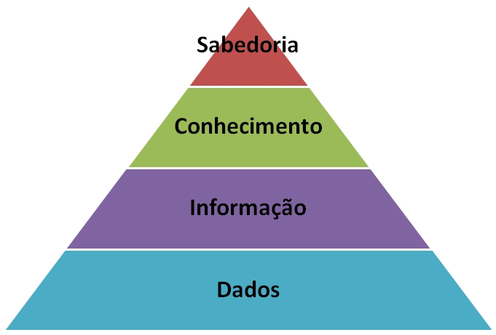
Dados x Informação x Conhecimento x Sabedoria

Slide 17
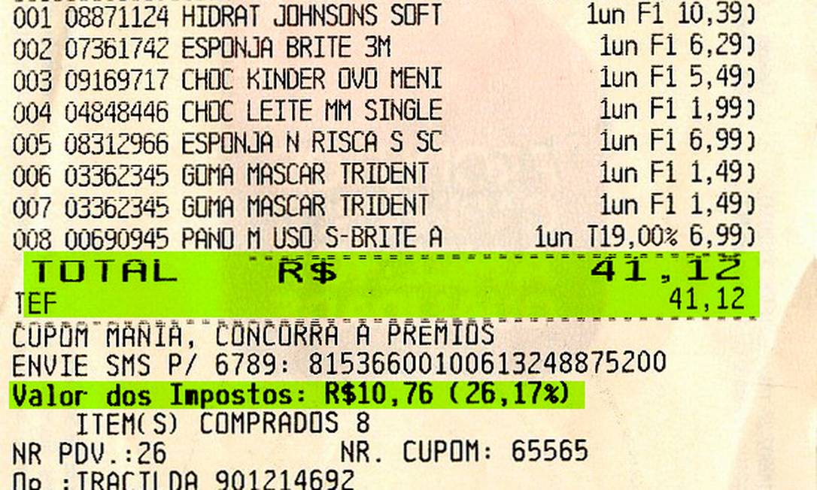
Dados
Dados são registros, fatos brutos coletados que não possuem qualquer significado, contexto ou nexo com a realidade.
Um dado pode ser uma letra, um número, uma palavra, bem como conjuntos de números e vocábulos desorganizados, o qual não transmite nenhuma informação ou conhecimento.

Slide 18
Informação
Quando os dados são estruturados, organizados, processados, contextualizados ou interpretados, há a geração de informação.
Assim, quando um ou um conjunto de dados são tratados, de modo a transmitir uma mensagem dentro de um contexto real, temos as informações, as quais são providas de propósito, significado e relevância, podendo ser utilizadas pelo ser humano durante a tomada de decisão, por meio da sua compreensão e análise.

Slide 19
Conhecimento
O conhecimento é gerado através da habilidade em analisar as informações encontradas. Em outras palavras, o conhecimento acontece quando as informações são integradas e processadas, sendo que, através da análise do todo, podem ser encontradas determinadas conclusões.
Por exemplo, qual a conclusão que pode ser tirada através da análise das informações presentes na tabela anterior?

Slide 20
Sabedoria ou Inteligência
A inteligência é a aplicação do conhecimento, ou seja, quais ações podem ser tomadas através do conhecimento que foi adquirido.

Slide 21
Ano: 2020 Banca: GS ASSESSORIA E CONSULTORIA - GS Prova: GS - Prefeitura de Abelardo Luz - Educador Social - 2020
A internet permite a conexão de pessoas, o compartilhamento de documentos e muitas outras funções. Auxilia na busca de conhecimento e no desenvolvimento de diversas práticas. A denominação de um conjunto de dados devidamente ordenados e organizados de forma a terem significado é:
Processamento
Pesquisa
Memória
Informação
Dado

Slide 22
Ano: 2022 Banca: Associação dos Municípios do Extremo Oeste de Santa Catarina - AMEOSC Prova: AMEOSC - Prefeitura - Professor de Educação Básica - Área: Informática - 2022
Um banco de dados é uma ferramenta para a coleta e a organização de informações. Ele pode armazenar informações sobre pessoas, produtos, pedidos ou qualquer outra coisa.
( I )Dado. ( II )Informação. ( III )Banco de dados.
Enumere as lacunas abaixo de acordo com os tópicos acima do Banco de Dados.
(__)Coleção de dados interrelacionados e persistentes que representa um subconjunto dos fatos presentes em um domínio de aplicação (universo de discurso).
(__)Fato útil que pode ser extraído direta ou indiretamente a partir dos dados, exemplos: endereço de entrega, idade.
(__)Fato do mundo real que está registrado, exemplos: endereço, data.
Marque a alternativa CORRETA que corresponde a sequência de cima para baixo das lacunas acima.
I, II, III.
II, III, I.
I, III, II.
III, II, I.

Slide 23
Referências:
Elmasri, Ramez; Navathe, Shamkant B. (2005) Sistemas de Bancos de Dados. Addison-Wesley, 4a. edição em português.

